Slide 1
Sandra Hadžihalilović (Zadar) Sveučilište u Zadru shadziha@unizd.hr Znakovi jezične igre u Znakovima pored puta
17. Simpozij Andrić virtuelni
Madrid, 3.10.2025.

Slide 2
2
Sadržaj
Uvod
Predmet, cilj, metodologija istraživanja
Analiza
Zaključak
Literatura

Slide 3
3
Igra
↓
Jezična kreativnost
↓
Jezična igra

Slide 4
4
Najlepši dar, to je igra.
Stani! Već netačno, iako kazano u najboljem uverenju, u zanosu gotovo.
Jeste, igra je najlepše što imamo, ali ona nije dar, ničiji i nikome. Sve može biti, ali dar nije. Možda je došla sama, možda su je ljudi izmislili ili osvojili. ... (2014:169)

Slide 5
5
Predmet istraživanja: Znakovi pored puta
Cilj: ukazati na važnost jezične igre u svrhu razvoja jezičnih kompetencija i jezične kreativnosti te potencijalno i na novi pristup tumačenju Andrićevih zapisa kroz (jezičnu) igru.
Metodologija istraživanja: analiza, komparacija

Slide 6
6
Analiza korpusa
Jezična igra kroz stilska jezična sredstva
Glasovne figure
Figure misli
Figure riječi
Figure konstrukcije

Slide 7
7
Glasovne figure (figure dikcije) – Anafora
Što ne boli – to nije život, što ne prolazi – to nije sreća. 2014:41
Čuvajte se ponedeljka! To je dan kad ljudi na vas najviše navaljuju, kad se poslovi javljaju sa svih strana. To je, često, dan prenagljenih zaključaka i suviše brzih odluka. 2014:80
Samo mladost ima hrabrosti i snage da voli lepotu, potpuno, iskreno, bezuslovno i bezobzirno. Samo mladost je toliko »luda« i – tako velika. Posle, posle je i u tom pogledu sve više ili manje kompromis, laž i lažna uteha. 2014:167

Slide 8
8
Figure misli – Paradoks
Ne treba se bojat ljudi. Pa ja se i ne bojim ljudi, nego onog što je neljudskog u njima. 2014:48
Teži je slučaj kad rečima treba kazati nešto o rečima samim i njihovoj upotrebi u pričanju. Tada one odjednom zaneme, ohladne, i leže kao mrtvo kamenje, kao da nikad nisu govorile, igrale ni pevale. Kad je reč o rečima, reči ćute, dok o svima drugim ljudskim stvarima i pojavama umeju, nekad manje, nekad više, ponešto da kažu. Čak i o ćutanju. 2014: 260

Slide 9
9
Figure misli – poredba
Kao slepac koji s vremena na vreme zastaje na drumu i uzdignute glave proverava pravac, tako se i ja pitam ponekad: da li sam ja u svom hodu okrenut prema životu ili prema smrti? 2014:63

Slide 10
10
Figure misli – gradacija
Svi ljudi traže sreću, sa manje ili više snage i uporstva, a najviše izgleda da je nađu i sačuvaju imaju oni koji je traže u zajedničkoj sreći što većeg broja ljudi sa kojima ih život vezuje. 2014:153
Kazana na južnom narečju, svaka stvar izgleda ne samo nešto duža nego, ako je tužna, i nešto tužnija. 2014:203

Slide 11
11
Figure misli – Antiteza
Kad je čovek ćelav i mlad, on to biva na dva načina: prvi slučaj, čovek je ćelav, ali tako da to izgleda posve prirodno, kao da je to njegov pravi i jedini mogući izgled. Drugi slučaj, ćelav je, ali tako da ta njegova ćelavost izgleda kao bolest ili posledica nekog poroka. 2014:139

Slide 12
12
Figure riječi – Metafora
Žaliti se na život? Zašto? Žaliti se sada kad nije više ni lep ni lak, a doskora, dok je to još bio, žudno i žedno smo primali sve što nam je pružao. To ne bi bilo pravo ni pristojno. To bi značilo ogrešiti se o pravila igre koju smo prihvatili i priznali. Sve što se od nas sada traži je da sa strpljenjem, hrabrošću i nešto dostojanstva izdržimo i podnesemo drugi, teži i tamniji dio te igre, pošto smo lakomo iskoristili onaj prvi, svetli i laki njen deo. 2014:84

Slide 13
13
Figure riječi – Metafora
Aforizam je tanak led na koji nas navodi naša želja da jeftino i brzo pokažemo šta znamo i šta sve možemo i umemo. On je ogledalo u koje mi hvatamo ljude i svet oko sebe, a pri tom ne primećujemo da se u njemu ogledamo i pokazujemo i mi sami, sa svim našim pomislima i namerama. 2014: 267

Slide 14
14
Figure riječi – Eufemizam
Kako ulaze u jezik strane reči, kako u njemu hvataju korena i stiču pravo građanstva?
U nas je postojala reč krematorijum pre nego što je takva ustanova uvedena i njena zgrada sagrađena, i pre nego što je ijedan mrtvac bio spaljen, jer je davno već prešla granicu naše zemlje sa štampom i naukom. Ne sećam se da sam ikad čuo glagol koji označava akt spaljivanja (cremare). Sada kad u Beogradu postoji krematorijum i počinje sve više da se upotrebljava, čujete sve češće da je neko kremiran. Zanimljivo je da niko ne kaže, ni u govoru ni u štampi, spaljen.
Izgleda da za izvesne radnje i postupke sa negativnim i teškim značenjem naši ljudi upotrebljavaju pre strane reči nego svoje. (Na primer: prostituisati se, amortirati, eksces, kriminal, koitus, i slično.) 2015: 268

Slide 15
15
Figure riječi – Personifikacija
Tada se dešava da reči nasele moju svest, otvore u njoj svoj bal pod maskama i izvode tu svoje igre, od krutih menueta i avetinjskih kadrila do prostog bezočnog kreveljenja, ludog đipanja i bučne terevenke. Maskiraju se, demaskiraju, izdaju se za ono što nisu, teraju šegu sa mnom kao što se ja inače igram sa njima, tako da se na kraju ne zna ni šta je šta ni ko je ko, kao da je potpuno nestalo u svetu svega što se zvalo mera i razum, red i pravilo, i kao da je bezumlje (ali neko plansko i zlonamerno bezumlje!) postalo opštim zakonom. 2014: 248

Slide 16
16
Figure konstrukcije – polisindeton i retoričko pitanje
Šta su naše igre u detinjstvu? Nejasno sećanje na nešto što je bilo, ili bar moglo biti? Ili slutnje nečeg što će biti, ili bi moglo da bude? Ili, možda samo puka igra slučaja u koju mi, uvek skloni da u svemu tražimo zakonitost i logiku, unosimo red i smisao koji u stvari ne postoje? 2014: 76

Slide 17
17
Analiza korpusa
Jezična igra & Gemini
Igra asocijacija
Tekstualne kartice
Križaljka
Andrićev most

Slide 18
18
Igra asocijacija – (Koncept "Andrićeve mudrosti")
„Ovo bi bio odličan set kartica gdje su cilj ključne riječi i teme iz njegovih djela i citata. Tvoje fragmente možemo koristiti kao asocijacije za pronalazak konačnog rješenja.”

Slide 19
19
Igra asocijacija – (Koncept "Andrićeve mudrosti")
Polje 1 (Asocijacija) | Polje 2 (Asocijacija) | Polje 3 (Asocijacija) | Polje 4 (Asocijacija) | KONAČNO RJEŠENJE
Starci i deca vole da pričaju | Snaga | Tišina | Zlato | ĆUTANJE
Treba biti živ i zdrav | Pisanje | Očajanje | Mrtvi ćute | BOL / STVARANJE
Stari koliko moram | Voda | Pomlađivanje | Vrijeme | ŽIVOT / MLADOST

Slide 20
20
Tekstualne kartice – (Igra "Pronađi par" / "Rasprava")
„Mogu generirati setove kartica koje bi se koristile za igru pamćenja ("Memory") ili kao teme za raspravu.”

Slide 21
21
Tekstualne kartice – (Igra "Pronađi par" / "Rasprava")
A. Set kartica za igru "Pronađi par" (20 parova)
Ove kartice bi imale Andrićevu misao podijeljenu na dva dijela, a igrač bi morao pronaći točan spoj:
Kartica A1: Da je ćutanje snaga a govorenje slabost, vidi se i po tome što...
Kartica B1 (Par A1): ...starci i deca vole da pričaju.
Kartica A2: Starim koliko moram, ...
Kartica B2 (Par A2): ...pomlađujem se koliko mogu.
Kartica A3: Treba biti živ i zdrav da bi se u pisanju moglo biti tužan i očajan, ...
Kartica B3 (Par A3): ...jer bolesnici o tom ne govore, a mrtvi ćute.

Slide 22
22
Tekstualne kartice – (Igra "Pronađi par" / "Rasprava")
B. Tekstualne kartice za "Raspravu/Debatu"
Ovo su kartice s citatima koje se izvlače i koriste kao teme za razmišljanje i razgovor (npr. "Zašto je Andrić ovo napisao?").
„Zašto se čudiš što ljudi ne traže tvoje društvo, što ga većina njih izbegava? Seti se samo šta ti misliš o njima, a šta sam o sebi. I sve će ti biti jasno.“
„Čim možemo nekom čoveku da kažemo jasno i otvoreno da nas je uvredio i da navedemo posve određeno čime je to i kada učinio, to znači da smo mu uvredu oprostili ili smo spremni da to učinimo. Muka je dok uvredu nosimo ćutke u sebi.“
„Nije najgore što sve prolazi, nego što mi ne možemo i ne umemo da se pomirimo sa tom prostom i neizbežnom činjenicom“

Slide 23
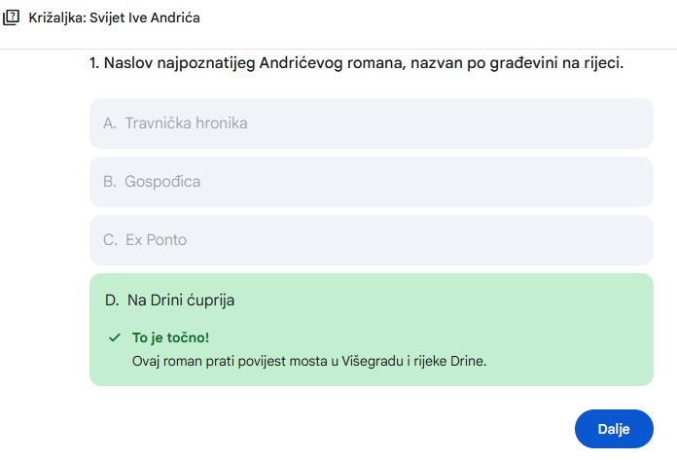
23
Križaljka

Slide 24
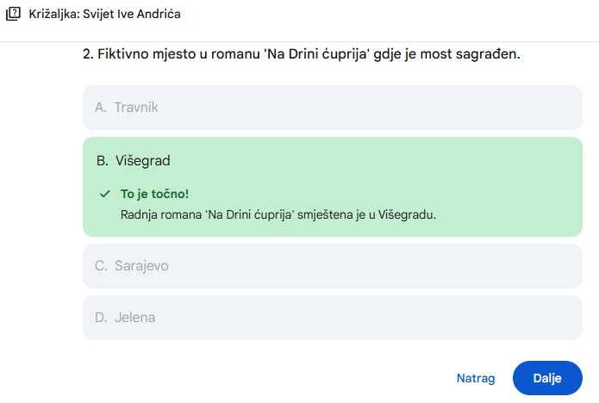
24
Križaljka

Slide 25
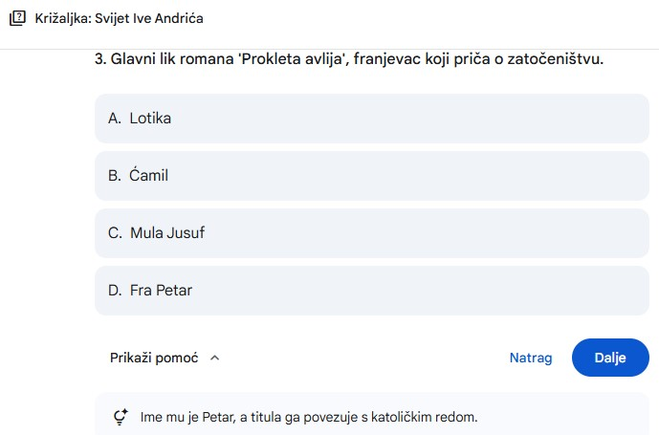
25
Križaljka

Slide 26
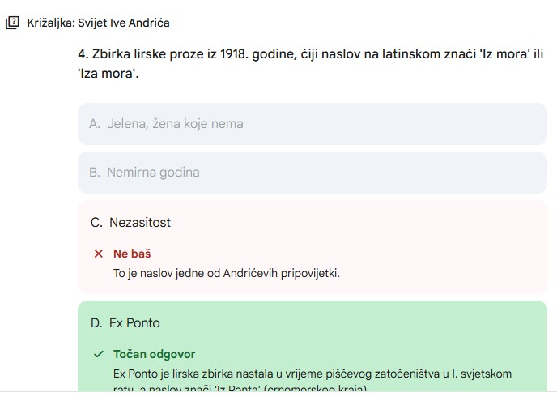
26
Križaljka

Slide 27
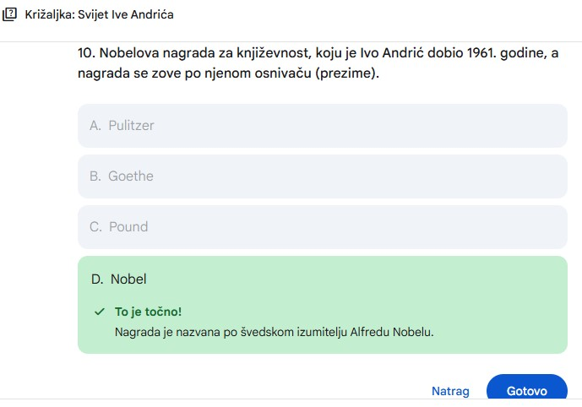
27
Križaljka

Slide 28
28
Andrićev most
Cilj ove igre je stvoriti "most" između Andrićeve mudrosti i vlastitog iskustva, te vježbati sposobnost povezivanja i izražavanja.
Pravila igre:
Odabir izreke: Odaberite jednu od Andrićevih izreka. (Na primjer: "Nije važno što se priča, nego tko priča.")
Slobodno pisanje (ili govor): Bez puno razmišljanja, počnite pisati ili govoriti o prvoj asocijaciji koja vam padne na pamet. Ne mora biti povezano s izrekom, samo neka bude iskrena prva misao. Pišite ili govorite o tome oko jedne minute.
Povezivanje: Sada napravite "most". Vratite se na Andrićevu izreku i pokušajte pronaći barem jednu točku dodira, paralelu ili kontrast između izreke i onoga što ste napisali/govorili u prvom koraku.
Zaključak: Zaključite priču tako da na kreativan način ponovno spomenete ili parafrazirate Andrićevu izreku, dajući joj novo, osobno značenje.

Slide 29
29
Andrićev most
Primjer igre s izrekom "Nije važno što se priča, nego tko priča":
Slobodno pisanje: "Danas sam razmišljao o svom šefu. Uvijek ima dobre ideje, ali kada ih predstavlja, nitko ga ne sluša. S druge strane, kolega koji nema tako dobre ideje, ali je vrlo uvjerljiv, uvijek uspije. To me frustrira."
Povezivanje: "Iako moj šef ima odlične ideje ('što se priča'), problem je u tome kako ih prezentira. Ljudi ne obraćaju pažnju na sadržaj jer im nedostaje uvjerenja. Nasuprot tome, kolega uspijeva jer ljudi vjeruju njemu ('tko priča'), bez obzira na kvalitetu sadržaja."
Zaključak: "Kroz ovo iskustvo s posla, shvatio sam koliko je istinita Andrićeva izreka. Nažalost, često nije važno što se priča, već tko priča i kako to radi."
Ova igra vas potiče da razvijete vještine analize, naracije i kreativnog izražavanja, koristeći mudrost velikog pisca kao polazišnu točku za vlastite misli. Možete je igrati s bilo kojom Andrićevom izrekom.

Slide 30
30
Zaključak
Work in progress... (Nemec, 2014: 604)
Djelatnost, ne djelo!

Slide 31
31
Literatura
ANDRIĆ 2014: Znakovi pored puta. Zagreb: Školska knjiga.
PETRAVIĆ 2016: Međukulturna kompetencija u nastavi stranih jezika: od teorijskih koncepata do primjene. Zagreb: Školska knjiga.
GRIDINA 1996: Гридина, Татьяна: Ассоциативный потенциал слова и его реализация в речи. Явлениe языковой игры: дис. … д-ра филол. наук. Москва.
RUDENKO, PROKOPENKO 1995: Руденко, Д., Прокопенко В: Философия языка: путь к новой эпистеме in Язык и наука конца ХХ века. РГГУ: Москва.
ALADROVIĆ SLOVAČEK, TOMIĆ 2021: Edukativne računalne igre u nastavi hrvatskoga jezika in Odgojno-obrazovne teme, 4 (2), 5-25. https://doi.org/10.53577/oot.4.2.1
BAŠIĆ 2014: Interkulturalna sastavnica komunikacijske kompetencije in Magistra Iadertina, 9 (1), 55-70. Preuzeto s https://hrcak.srce.hr/index.php/137242
Jezik.hr: https://jezik.hr/ stanje 28. rujna 2025.

